Slide 1
Новогодние поделки с детьми от 2-х лет

Slide 2
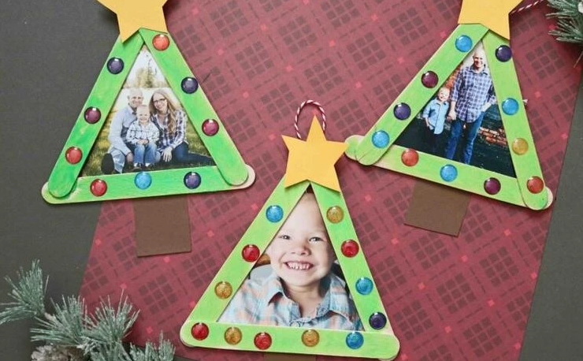
Семейное фото или красивое фото ребенка - всегда хороший подарок для членов семьи. Вместе с ребенком сделайте простые рамки для фотографий и вставьте в них красивые фотографии. Хороший материал для этого - палочки для мороженого. Вы можете сделать фоторамки из палочек от мороженого в форме елочки или собрать их полностью в классическом прямоугольном виде. Кроме того, вы также можете раскрасить простые рамки для картин вместе с ребенком и украсить их соответствующим образом, чтобы превратить их в красивые рождественские подарки.
Поделки из фоторамок в подарок на Новый год и Рождество

Slide 3
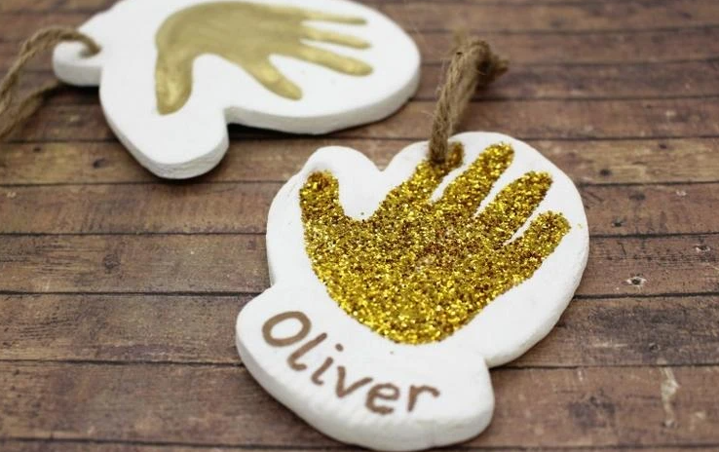
Дети растут очень быстро, что могут подтвердить даже некоторые поделки или картинки с отпечатками рук, сделанные в прошлом году. Подвеска на елку с отпечатком руки - это простая, но красивая идея подарка, с которой малыш может помочь. В качестве основы вам понадобится полимерное или соленое тесто, которое вы будете использовать для придания желаемой формы с помощью формочки для печенья. Идеально подойдет перчатка. Итак, ребенок должен прижать ладонь к еще мягкой массе. Также не следует забывать проделать отверстие для вешалки. Затем кулон оставляют сушиться на воздухе или в духовке, а после этого украшают любым украшением, которое они пожелают. Также напишите имя ребенка и год, чтобы подарок стал приятным подарком на память на долгие годы.
Подвеска с изображением дерева с отпечатком руки ребенка

Slide 4
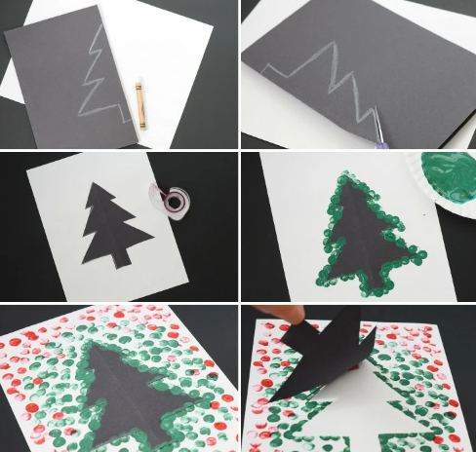
С помощью этой простой идеи даже самые маленькие дети могут нарисовать красивую рождественскую открытку на тему елки. Все, что вам нужно сделать, это вырезать из картона елочку и приклеить ее к центру открытки. Затем настает очередь ребенка. Предоставьте подходящие краски и принадлежности для рисования (отлично подойдут ватные палочки), а затем попросите малыша нарисовать лицевую сторону открытки. Когда краска высохнет, снимите шаблон и полюбуйтесь результатом.
Поделки из рождественских открыток

Slide 5
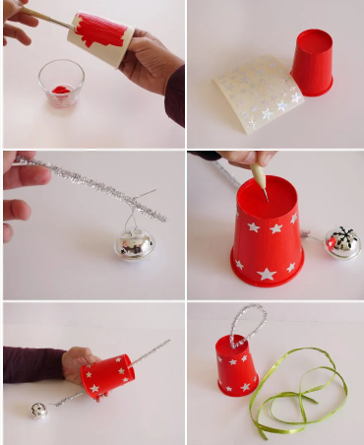
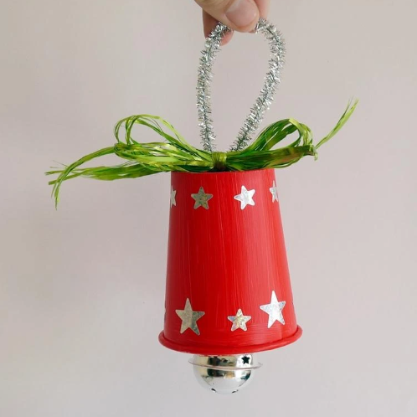
Сначала вы раскрашиваете бумажный стаканчик в красный цвет, даете краске высохнуть, а затем приклеиваете к кружке несколько наклеек со звездами. Затем просверлите небольшое отверстие на дне чашки и вставьте в отверстие проволоку для рукоделия, к концу которого вы привяжете колокольчик. Используя вторую проволоку для рукоделия, вы сделаете ручку, которую прикрепите к первой проволоку для рукоделия. Наконец, добавьте ленточку.
Рождественский колокольчик своими руками

Slide 6
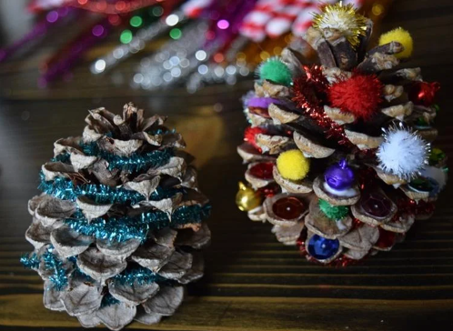
Для изготовления елок из натурального материала также идеально подойдут сосновые шишки. Они должны быть как можно более сухими, чтобы их покровные чешуйки раскрылись, а шишки напоминали форму елки. Для украшения дети могут проволоку для рукоделия в качестве гирлянд, а маленькие помпоны, блестки и бусины - в качестве рождественских безделушек. С другой стороны, с помощью кисти и белой краски вы можете покрыть сосновые шишки «снегом».
Поделки из натурального материала

Slide 7
Спасибо за внимание

